Slide 1

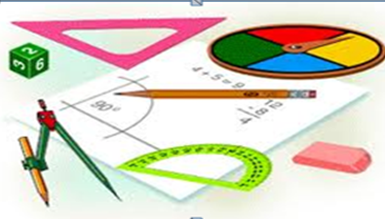
Счастливый случай по теме «Функция»
9 класс
Автор Пономарёва ЛВ
Учитель математики
Изобильненской СОШДС
Нижнегорского района р. Крым
2019г

Slide 3
Дайте определение
Дайте определение
Линейной функции
D(y)
Возрастающей функции
Нулей функции
Найдите: для f(x)= x-2
а) f(-2)
b) x, если f(x)=0
Квадратной функции
E(y)
Убывающей функции
Промежутков знака постоянства
Найдите: для f(x)=2-x
a) f(2)
b) x, если f(x)=2

Slide 4
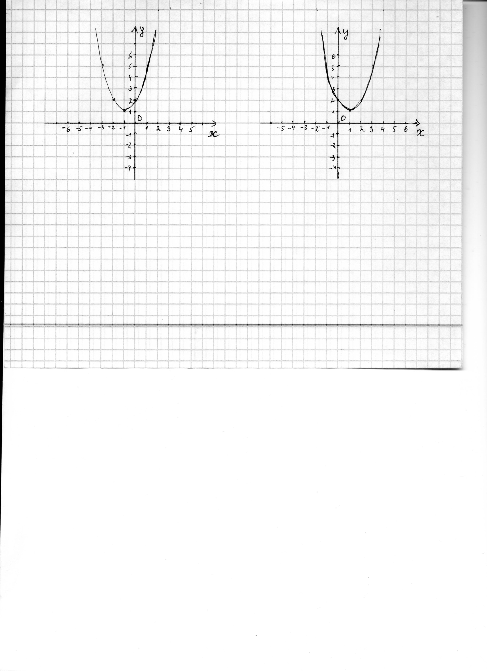
6.Какие преобразования выполнены над функцией у =х²
у=(х-2)²+1
у=(х+3)² -1
7.Запишите формулу функции :
7.Запишите формулу функции :

Slide 5

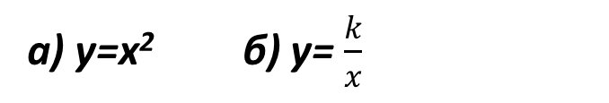
8. Как называются функции:
а) у=х² б) у= $\frac{k}{x}$
a) y= kx+b б) y= x³
9. Назовите способы задания функций
9. Какая функция называется чётной?

Slide 9
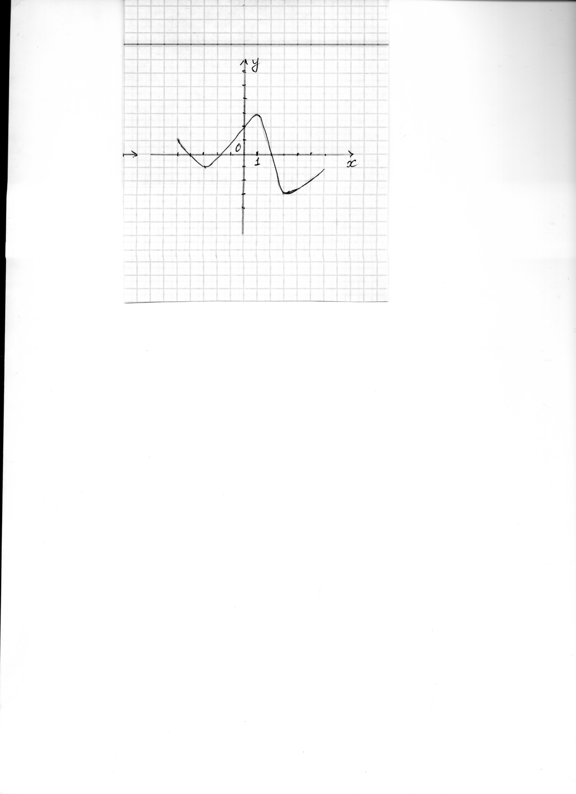
Укажите:
D(y)
E(y)
Нули функции
Промежутки возрастания
Промежутки знака постоянства

Slide 11
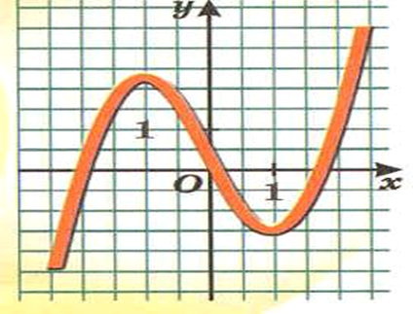
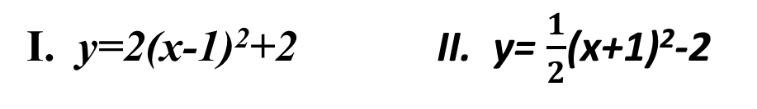
Построить на доске при помощи шаблонов функции:
I. у=2(х-1)²+2 II. у= $\frac{1}{2}$(х+1)²-2

Slide 13

1.Укажите область определения функции:
а) у=kx+b
б) y=$\frac{k}{x}$
b) y=$\sqrt{x}$
г) y=x²
2.Что является графиком функции:
а) y=ax²+bx+c
б) y=kx
в) y= $\frac{k}{x}$
г) y=x³ ?

Slide 14

3.Назовите область значения функции:
а) y= x²
б) y= $\sqrt{x}$
в) y= $\frac{k}{x}$

Slide 15

4. Найдите:
а) y(-2) для y=x³
б) у(-3) для у=5х+2
в) у(-5) для у= - $\frac{10}{x}$
5. Какую переменную называют аргументом?
6. Как называют зависимую переменную?

Slide 16

Подведение итогов.

